Slide 1
Lektira bez papira Nevidljiva Iva – gdje li se skriva? Dubravka Namjesnik, CUC 8.11.2019. Osnovna škola braće Radića Pakrac

Slide 2
Obrada lektire bez papira
"Sadržaj je kralj„ - „Jež bez kućice?/Lektira bez papira"
prikaz obrade lektire na inovativan način uz primjenu tehnologije:
web alat wizer.me , interaktivan ppt, popplet, spiner
za doživljaj lektire nije nužno pisanje već doživljaj svim osjetilima
čitamo – zato znamo
poticanje ljubavi prema čitanju i istraživanje novih pojmova/riječi
novi prostor za lektiru – informatička učionica
aktivnost – motivacija - čitanje

Slide 3
Obrada lektire bez papira
prikazati doživljaj i interpretaciju lektire na drukčiji način
bez klasičnog pisanja u bilježnicu za lektiru
prezentirati kako su učenici razgovorom, čitanjem, pisanjem, slušanjem, pjevanjem, slikanjem i crtanjem doživjeli poeziju svim osjetilima
možemo djelovati na osvješćivanje pozitivnih emocija
primijeniti igru kao oblik učenja
razumjeti važnost doživljaja poezije

Slide 4
Pojmovi iz književnosti/jezika – utrka do cilja

Slide 5
Pitanja po grupama – kretanje bubamare
Što sam izgovorila?
Kako nazivamo skup glasova koji imaju značenje?
Što je pjesma?
Što je rima/srok?
Što sam zapisala?
Što je rečenica?
Što je kitica/strofa
Što je motiv?
Kako nazivamo skup slova kojima pišemo ?
Koje glasove zapisujemo pomoću dva slova?
Što je stih?
Što je personifikacija?

Slide 6
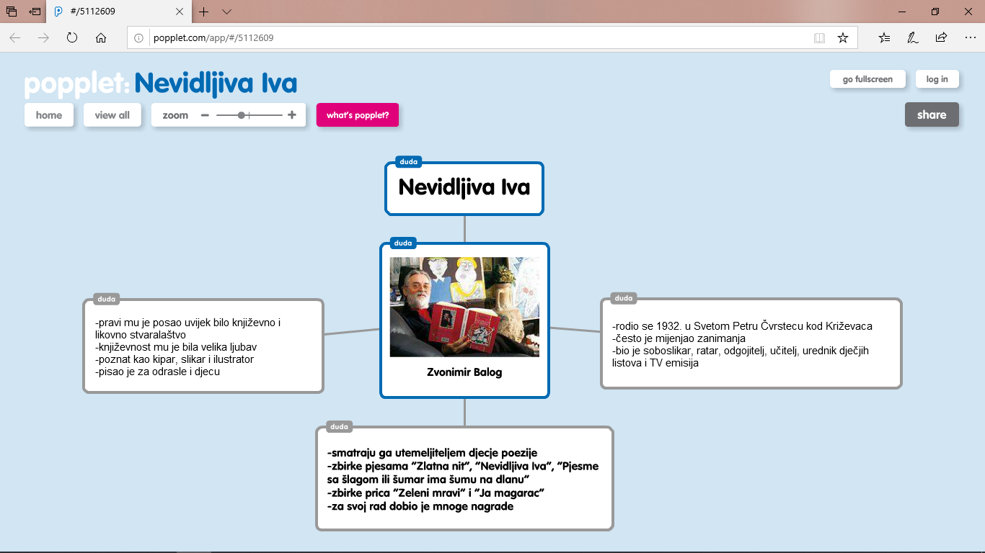
Upoznajmo pisca – Zvonimir Balog

Slide 7
Kompozicija zbirke pjesama Nevidljiva Iva
razgovor o kompoziciji zbirke pjesama
zbirka počinje pjesmama Najprije i Kako se pjesma pravi
slijede pjesme koje su objedinjene zajedničkim podnaslovom, primjerice Pjesme o vodi, Igre, Pjesme za razmišljanje, Glavate pjesme…
na kraju zbirke nalazi se pjesma Na kraju – simboličan kraj
razgovorom potaknuti učenike na izražavanje dojmova
uobičajene odrednice: strofe, stihovi, rima, ritam…

Slide 8
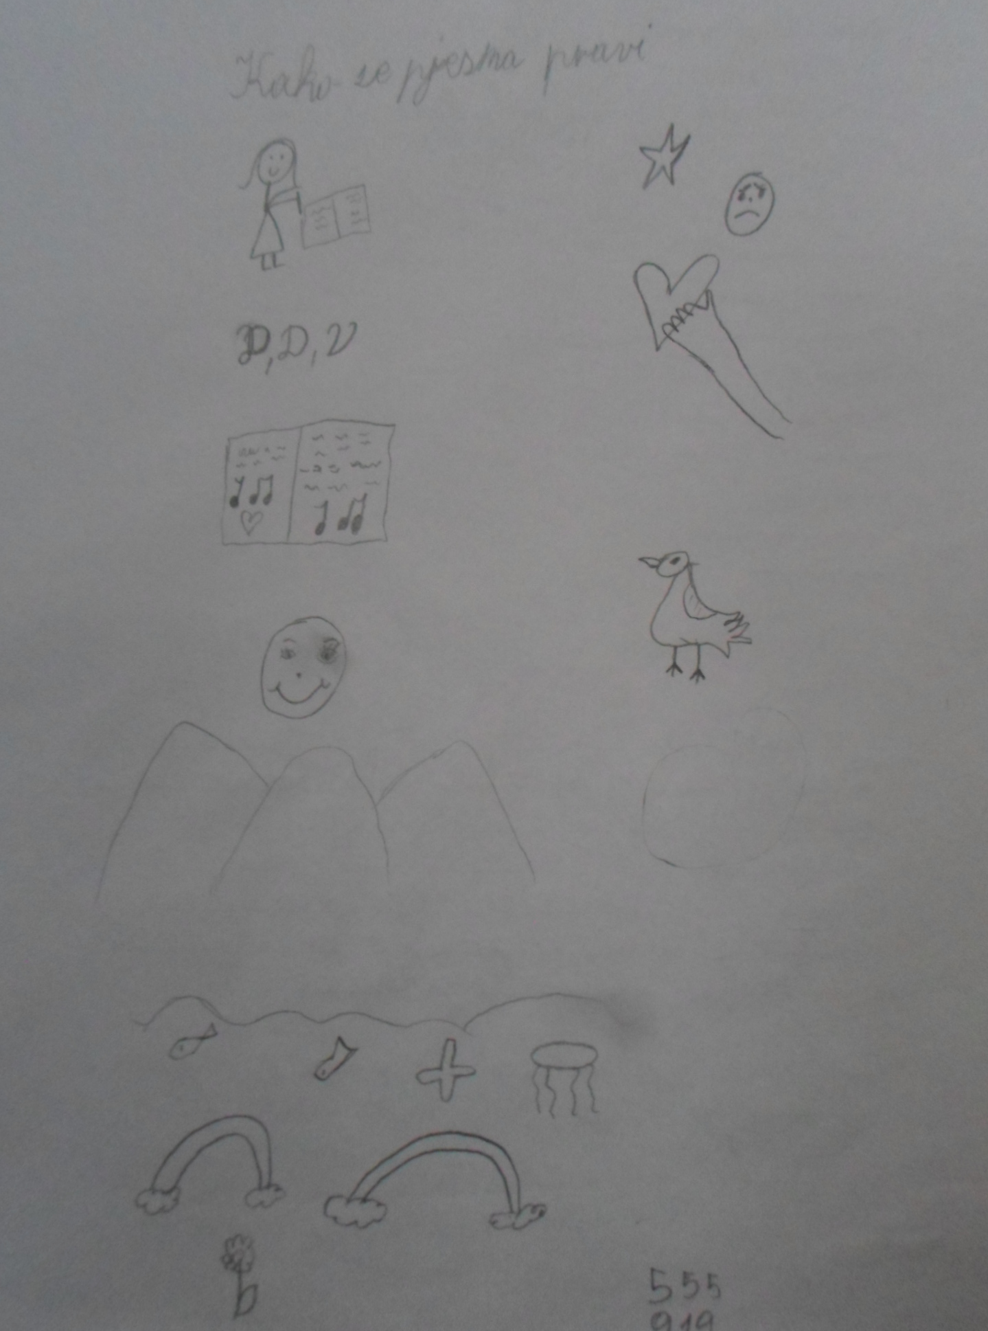
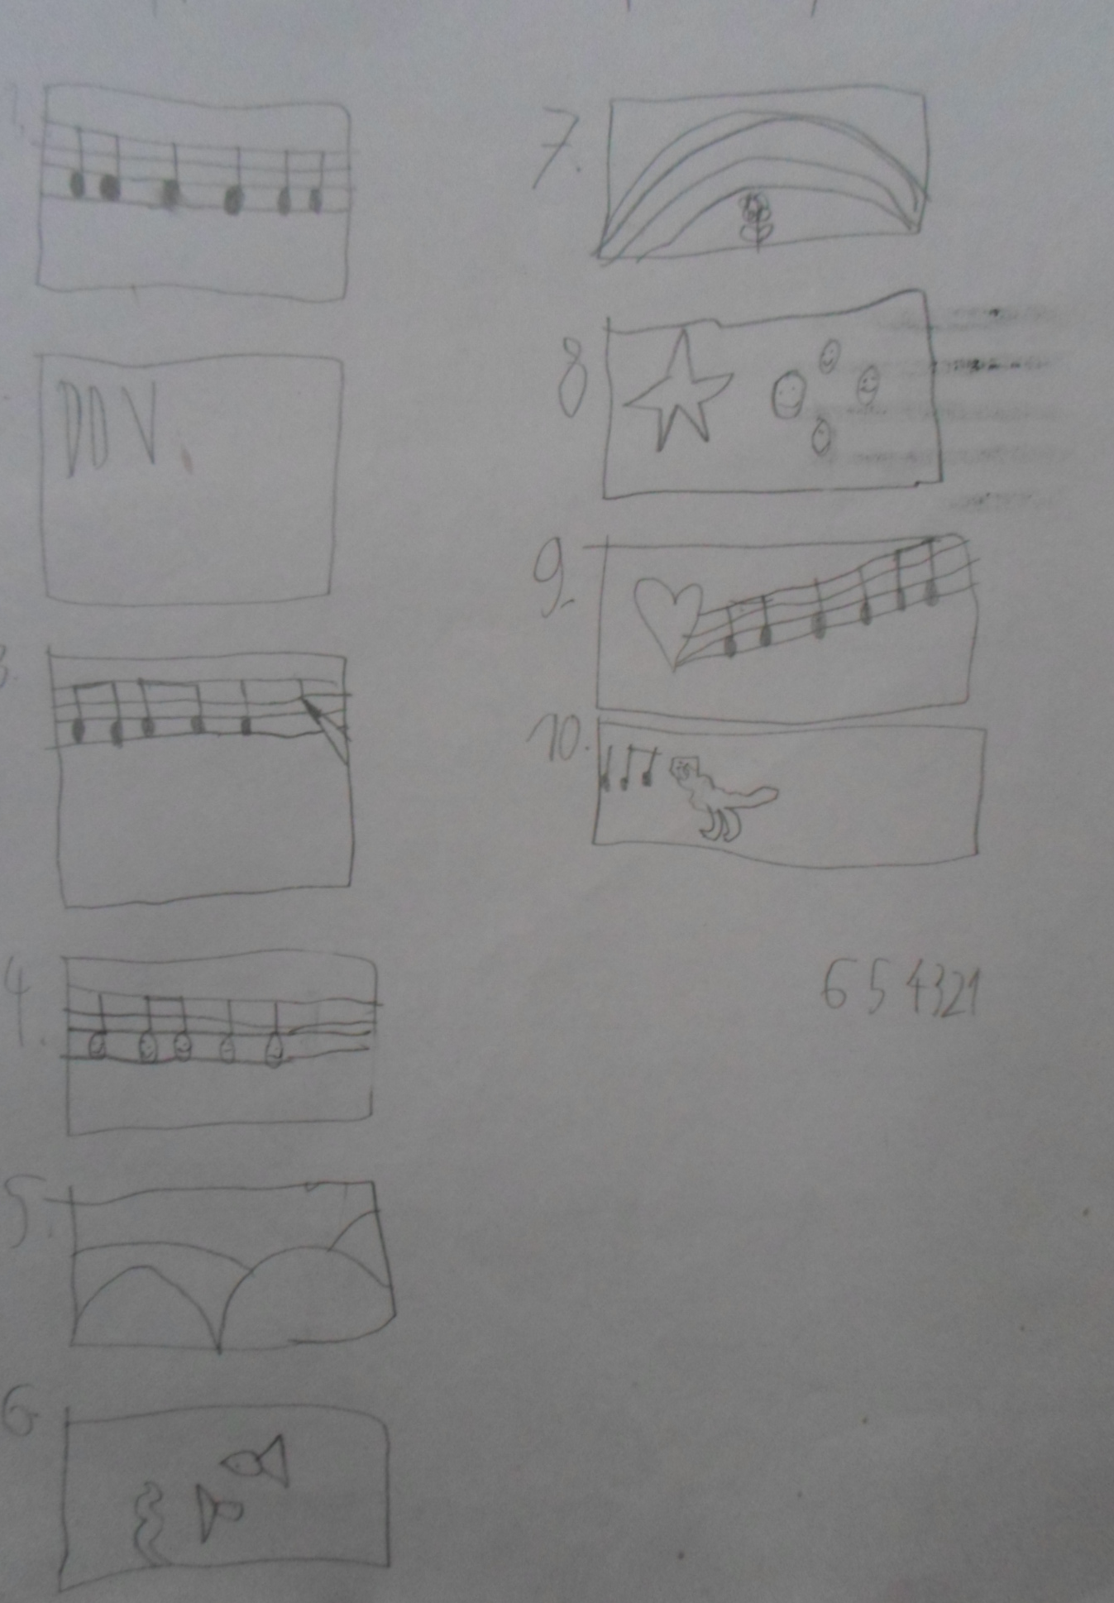
Vizualni zapis pjesme Kako se pjesma pravi

Slide 9
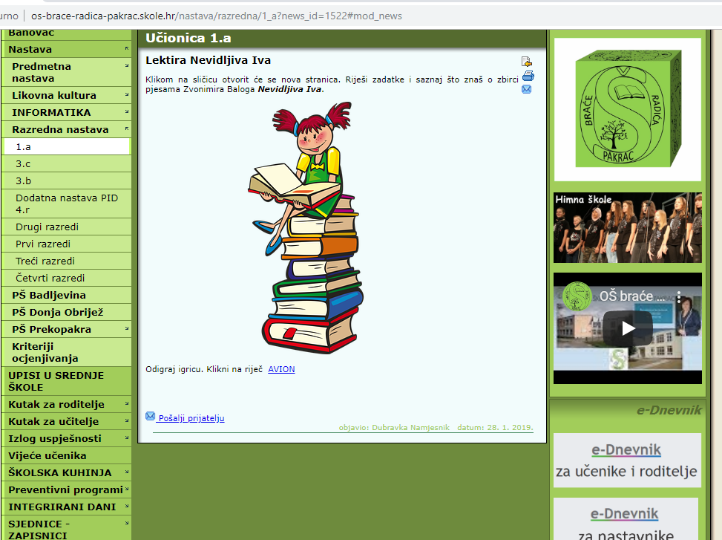
Informatička učionica – novi prostor
svaki učenik – osobno računalo
pronaći školsku stranicu – razredna stranica
link unutar fotografije – klik na sličicu

Slide 10
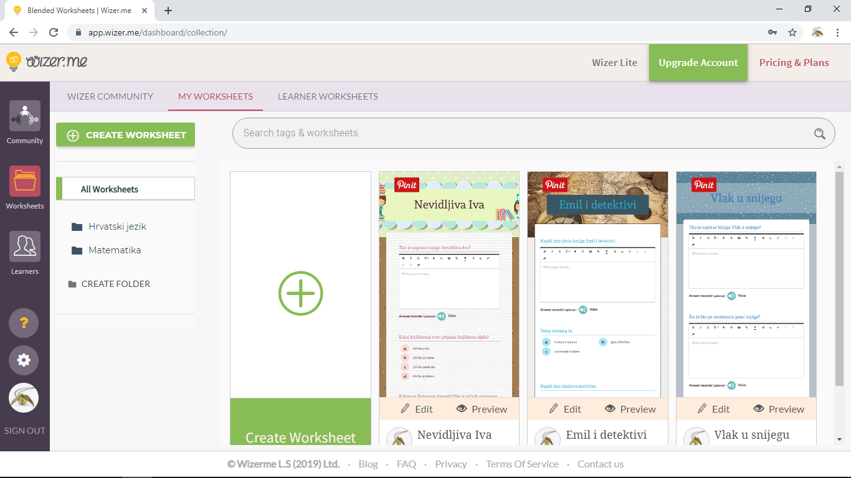
Samostalno rješavanje listića u alatu wizer.me

Slide 11
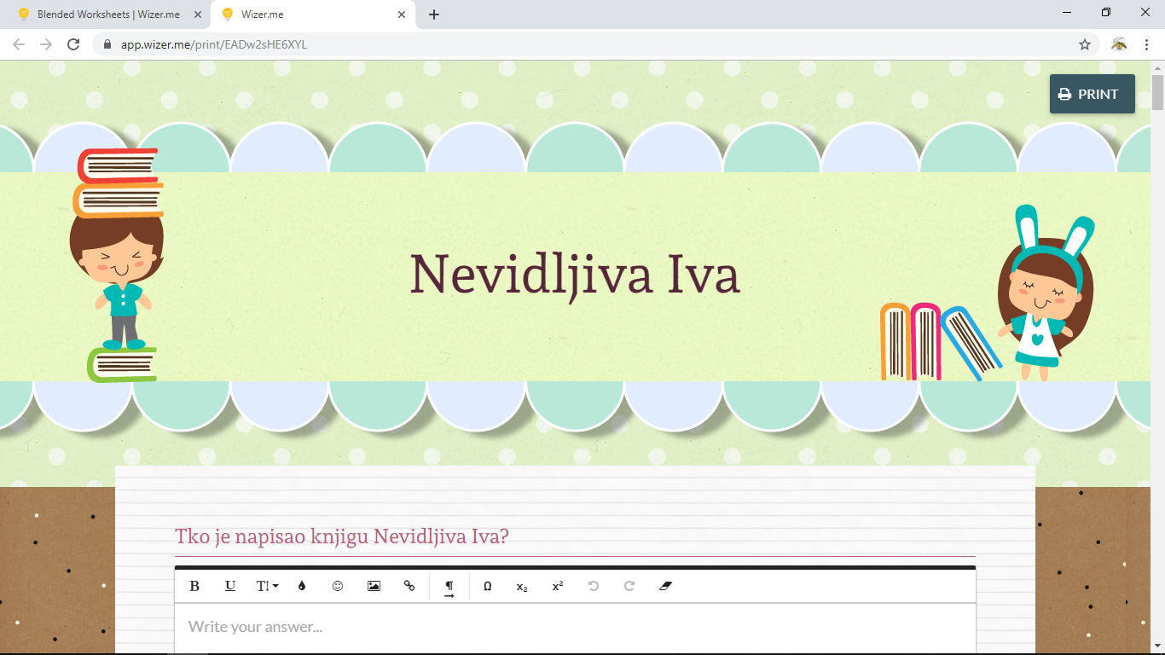
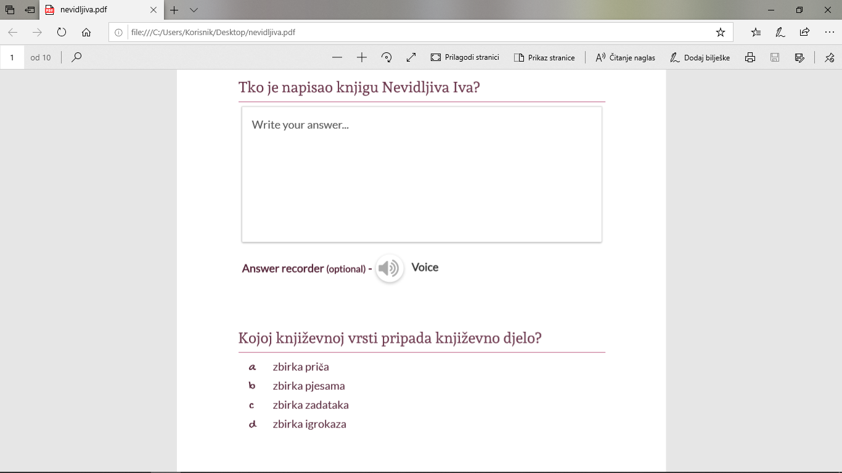
Prijava učenika preko koda

Slide 12
Različite vrste pitanja
samostalan upis odgovora
odabir između ponuđenih odgovora
upisati predviđene riječi na zadana mjesta (unutar slike)
spajanje parova riječi
razvrstavanje pojmova
crtanje uz pomoć jednostavnih alata – paint
spajanje slike i riječi/rečenica
umetnuti snimku (yotube)

Slide 13
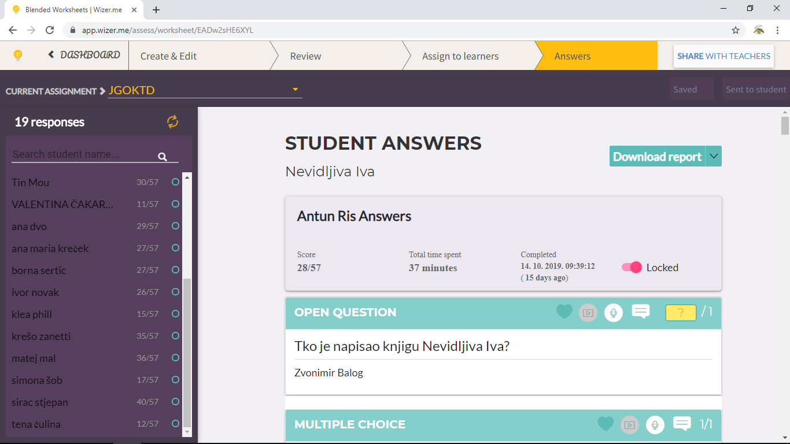
Izgled kontrolne ploče učitelja – pregled uradaka

Slide 14
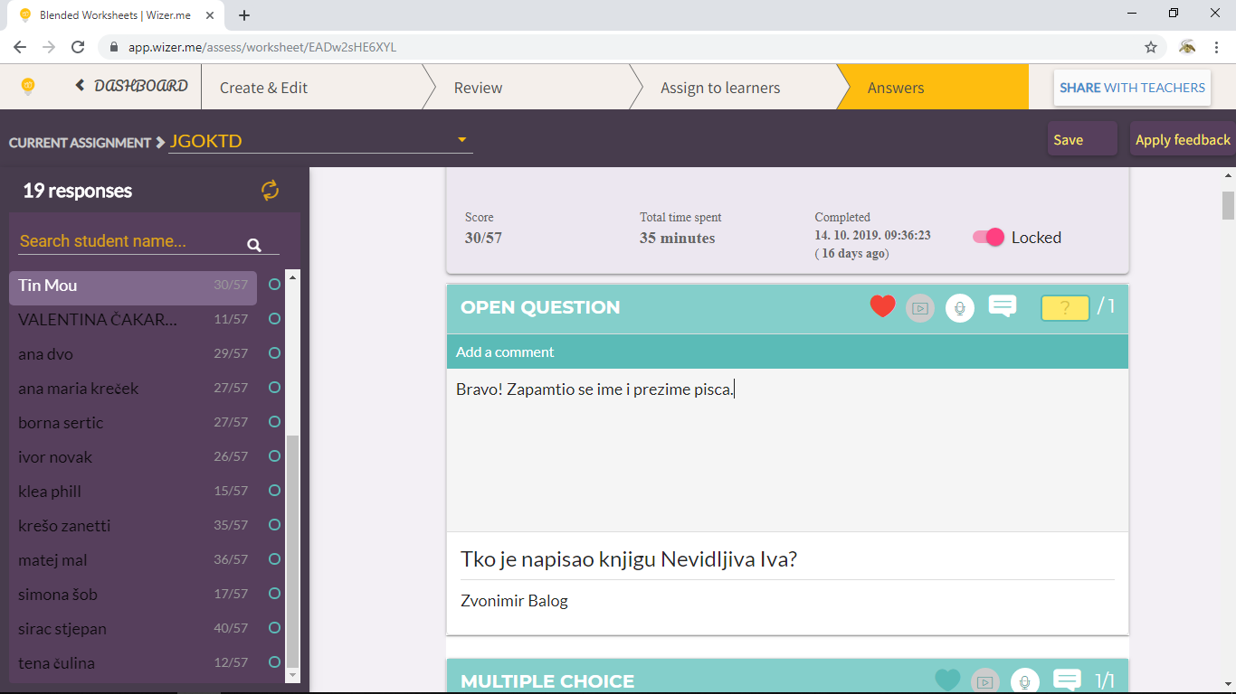
Pregledavanje odgovora - povratne informacije

Slide 15
Crteži nastali rješavanjem listića:

Slide 16
Primjeri riješenih zadataka:

Slide 17
Pjevanje pjesme „Nije lako bubamarcu”

Slide 18
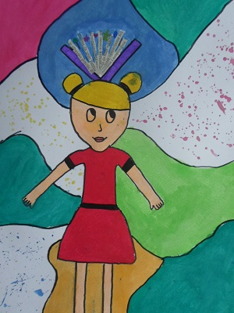
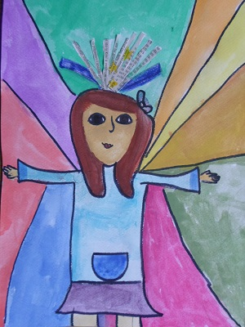
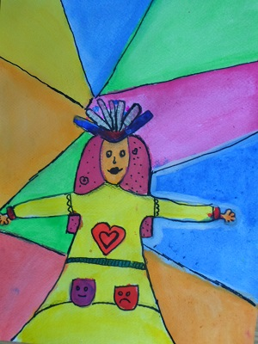
Iva je znatiželjna djevojčica – što se krije u njezinoj glavi

Slide 19
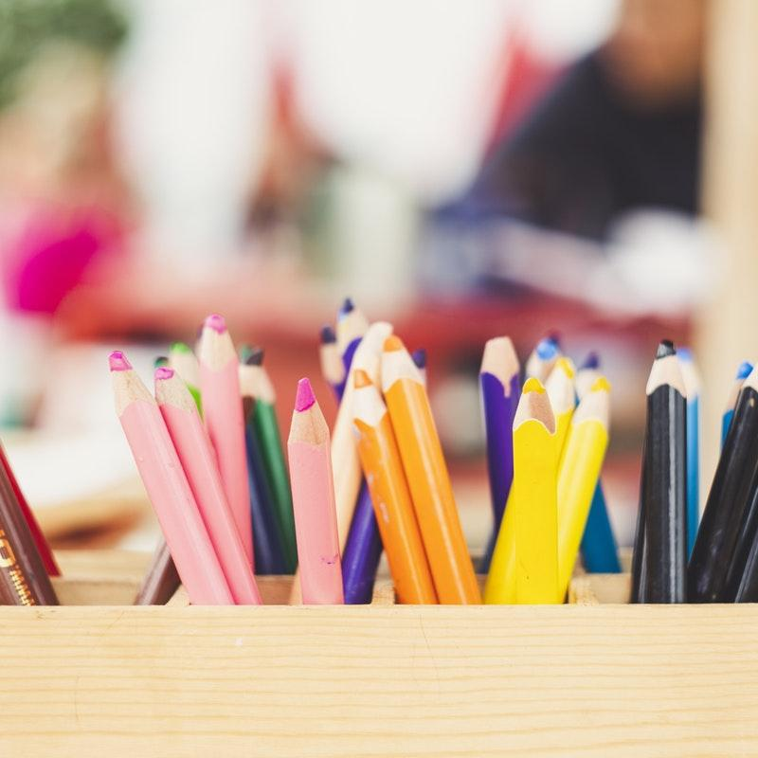
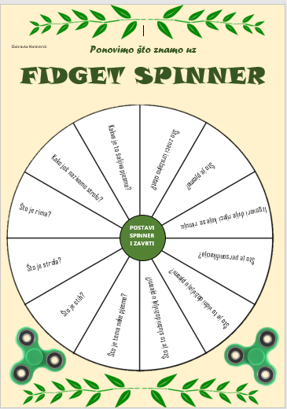
Novi pristup lektiri…
Iva se skriva u pjesmama, riječima, stihovima, strofama, knjigama, slikama, igrama, igricama...

Slide 20
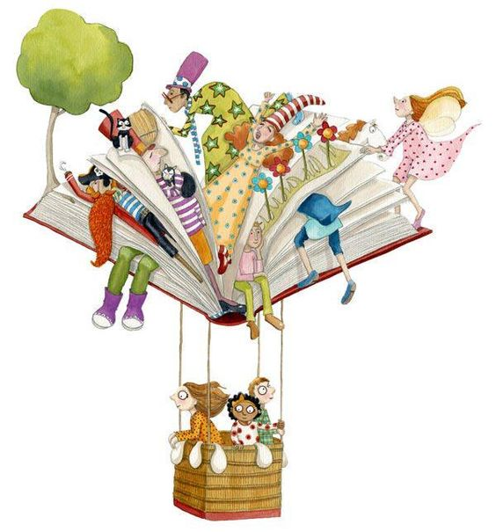
hvala!
Pitanja?
dubravka.namjesnik@skole.hr

